Slide 1
Android

Slide 2
Saturs
Ievads Android
Darba sākšana
Galvenie programmēšanas paņēmieni

Slide 3

Kāpēc Android
Populārākā mobilā OS
https://www.statista.com/statistics/266136/global-market-share-held-by-smartphone-operating-systems/

Slide 4
Kas ir Android
Android ir operētājsistēma mobilajām ierīcēm, piemēram, viedtālruņiem un planšetdatoriem.
To izstrādā Google vadītā Open Handset Alliance.
Pirmā izlaidums - 2008.
Pašlaik izlaistas atbalstītās versijas (API):
  Android 12, Snow Cone, (31), 2021-10-04
  Android 12L, Snow Cone v2 (32), 2022-03-07
  Android 13, Tiramisu (33), 2022-08-15
  Android 14, Upside Down Cake (34) 2023-11-04

Slide 5

Android arhitektūra

Slide 6
Android lietojumprogrammu arhitektūra
Android lietotnes ir rakstītas Java valodā
  Faktiski Java dialekts (Apache Harmony)
  Viss, ko esam iemācījušies, joprojām ir spēkā
  Android atbalsta līdz Java 8
Lietotnēs tiek izmantoti četri galvenie komponenti:
  Activity: “viens ekrāns”, kas ir redzams lietotājam
  Service: ilgstoša lietotnes fona “daļa” (nav atsevišķs process vai pavediens)
  ContentProvider: pārvalda lietotņu datus (parasti glabājas datu bāzē) un datu piekļuvi vaicājumiem
  BroadcastReceiver: komponents, kas noklausās konkrētus Android sistēmas “notikumus”, piemēram, “atrast bezvadu ierīci” un attiecīgi reaģē.

Slide 7
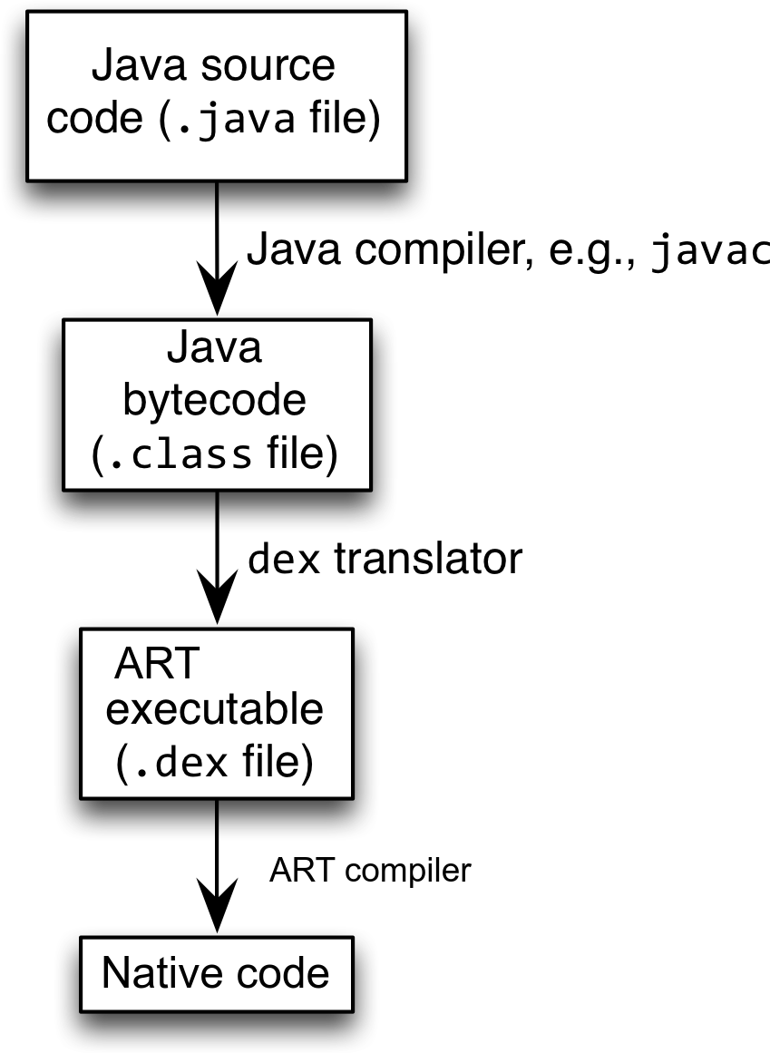
Android izpildes svarīgākie punkti
Android lietotnes tiek izpildītas ART (Android Runtime, iepriekš Dalvik) VM — JVM “tīrā telpā”
  optimizēta efektīvai izpildei
  Java kods ir kompilēts .class failā
  Java .class baitkods ir tulkots Dalvik EXEcutable (DEX) baitkodā
  Dex tiek tulkots dabīgā mašīnkodā un tiek izpildīts kā dabīgs kods
Kompilācijas laiks
Izpildes laiks

Slide 8
Iestatiet SDK un AVD
Lai varētu apkopot un palaist Android projektu, jums ir jābūt saderīgam:
  projekta iestatījumiem (kurai API versijai tas tiks apkopots (norādīts failā app/build.gradle),
  atbilstošām bibliotēkām priekš kompilatora un Android izpildlaika (SDK),
  fiziskā (t.i., jūsu tālrunis) un/vai virtuālā ierīce (AVD), kas atbalsta izvēlēto API versiju.

Slide 9
Lietotņu manifests
Katrā Android lietotnē ir jāiekļauj AndroidManifest.xml fails, kas apraksta funkcionalitāti
Manifestā ir norādīts:
  Lietotnes aktivitātes, pakalpojumi utt.
  Lietotnes pieprasītās atļaujas
  Nepieciešams minimālais API
  Nepieciešamas aparatūras funkcijas, piemēram, kamera ar autofokusu
  Ārējās bibliotēkas, ar kurām ir saistīta lietotne, piemēram, Google Maps bibliotēka

Slide 10
Lietotņu manifests
AndroidManifest.xml
<?xml version="1.0" encoding="utf-8"?>
<manifest xmlns:android="http://schemas.android.com/apk/res/android"
package="edu.osu.helloandroid"
android:versionCode="1"
android:versionName="1.0" >
<uses-sdk
android:minSdkVersion="8"
android:targetSdkVersion="17" />
<pieteikums
android:allowBackup="true"
android:icon="@drawable/ic_launcher"
android:label="@string/app_name"
android:theme="@style/AppTheme" >
<aktivitāte
android:name="edu.osu.helloandroid.MainActivity"
android:label="@string/app_name" >
<intent-filter>
<action android:name="android.intent.action.MAIN" />
<category android:name="android.intent.category.LAUNCHER" />
</intent-filter>
</activity>
</application>
</manifest>

Slide 11

Aktivitātes dzīves cikls
Activity: galvenais Android lietotņu veidošanas elements
Paplašiniet Activity klasi, aizstājiet onCreate(), onPause(), onResume() metodes
Dalvik VM var apturēt jebkuru darbību bez brīdinājuma, tāpēc ir svarīgi saglabāt stāvokli!
Aktivitātēm ir jābūt “reaģējošām”, pretējā gadījumā Android rāda lietotājam brīdinājumu “Lietotne nereaģē”:
Ilgstošas ​​darbības jāliek atsevišķos pavedienos ar Runnable Threads, AsyncTasks

Slide 12
Rīku iestatīšana
Nokraujiet Android Studio no
  https://developer.android.com/studio/
Vispārīgas norādes:
  https://developer.android.com/studio/install
Priekš Ubuntu Linux
  Uzstādiet nepieciešamās bibliotēkas
  sudo apt-get install openjdk-8-jdk
  sudo apt-get install gradle
  sudo apt-get install lib32z1 lib32ncurses5 libbz2-1.0 libstdc++6:i386
Uzstādiet ieteicamās pakotnes
  sudo apt-get install android-tools-adb
  Atspiediet failus
  Run studio.sh file
Mūsdienu Linux nav nepieciešams uzstādīt papildu draiverus vai pielāgot aparatūras noteikumus

Slide 13
Lietotņu izveides kontrolsaraksts
Ja jums pieder Android ierīce:
  Pārliecinieties, vai ir uzstādīti draiveri
  Iespējojiet izstrādātāja opcijas ierīcē sadaļā Iestatījumi, īpaši USB atkļūdošanu
  Atveriet sadaļu Iestatījumi → Par tālruni, 7 reizes pieskarieties Būvējuma numuram, lai iespējotu izstrādātāja iespējas
Android Studio:
  File→Settings→Appearance iespējo “Show tool window bars”; the Android view shows LogCat, devices
  Programs should log states via android.util.Log’s Log.d(APP_TAG_STR, “debug”), where APP_TAG_STR is a final String tag denoting your app
  Other commands: Log.e() (error); Log.i() (info); Log.w() (warning); Log.v() (verbose) – same parameters

Slide 14

VM iestatīšana
Ļoti ieteicams testēt ar īstu Android ierīci
Android emulators: ļoti lēns
Atveriet Android SDK pārvaldnieku
Ja nav īpašu vajadzību, nelietojiet Intel x86 Atom, MIPS sistēmu attēlus
Settings
Now you’re ready for Android development!

Slide 15
Android programmēšanas piezīmes
Android lietotnēm ir vairāki ievades punkti: nav galvenās () metodes
  Nevar “aizmigt” operētājsistēmā Android
  Katras ieejas laikā noteikti objekti var būt nulle
  Aizsardzības programmēšana ir ļoti noderīga, lai izvairītos no avārijām, piemēram,
  if (myObj != null) { // kaut ko darīt }
Nepieciešamie Java paralēlās programmēšanas paņēmieni:
  Nebloķējiet aktivitātes “galveno” pavedienu
  Īstenojiet ilgstošus uzdevumus, piemēram, tīkla savienojumus asinhroni, piemēram, kā AsyncTasks
  Reģistrējiet lielotnes stāvokli ar android.util.Log
Labāk, ja jums ir “pārāk daudz” atļauju nekā pārāk maz
  Pretējā gadījumā lietotne avarē drošības izņēmumu dēļ!
  Pirms lietotnes publiskošanas noņemiet “nevajadzīgās” atļaujas
Notikumu apstrāde Android GUI ietver daudzus klausītāju objektus

Slide 16
Vienlaicība: pavedieni (1)
Pavediens: programmas vienība (procesa ietvaros), kas izpilda neatkarīgi
Pamatideja: izveidot klasi, kas ievieš Runnable interfeisu
Runnable ir viena metode, run(), kas satur izpildāmo kodu
Piemēram:
  public class OurRunnable implements Runnable
  {
  public void run()
  {
  // run code
  }
  }
Izveidojiet Thread objektu no Runnable un izsuauciet start(), piemēram:
  Runnable r = new OurRunnable();
  Thread t = new Thread(r);
  t.start();
Ir apgrūtinoši, ja vien pavediena kods netiek izmantots atkārtoti

Slide 17
Vienlaicība: pavedieni (2)
Vienkāršāka pieeja: anonīmas iekšējās nodarbības, piemēram:
  Thread t = new Thread(new Runnable(
  {
  public void run()
  {
  // code to run
  }
  });
  t.start();
Der vienreizējiem tīkla savienojumiem
Tomēr pavedienus var būt grūti sinhronizēt.
  Ja nepieciešams sinhronizēt, labāk lietot AsyncTasks

Slide 18
Vienlaicība: AsyncTasks
AsyncTask iekapsulē asinhronu uzdevumu, kas mijiedarbojas ar lietotāja interfeisa pavedienu aktivitātē:
  public class AsyncTask<Params, Progress, Result>
  {
  protected Result doInBackground(ParamType param)
  {
  // code to run in background
  publishProgress(ProgressType progress); // UI
  …
  return Result;
  }
  protected void onProgressUpdate(ProgressType progress)
  {
  // invoke method in Activity to update UI
  }
  }
Paplašiniet AsyncTask ar savu klasi
Dokumentācija vietnē http://developer.android.com

